Slide 1
Basic CSS 1
Irvan Lewenusa

Slide 2

Pengertian
Sebuah metode yang digunakan untuk mempersingkat penulisan tag HTML, seperti font,color, text, dan table menjadi lebih ringkas sehingga tidak terjadi pengulangan penulisan

Slide 3
Kegunaan CSS
Mempersingkat penulisan tag HTML
Mempercepat proses rendering atau pembacaan HTML karena tidak terdapat pengulangan penulisan
Mudah dan cepat dalam melakukan maintenance.
Css bisa melakukan apa yang tidak bisa dilakukan HTML missal: memberikan warna pada input box atau scrollbar

Slide 4
Cara penulisan CSS
Inline Style Sheet
Embedded Style Sheet
Linked Style Sheet

Slide 5
Inine style sheet
Penulisan sntaks CSS didalam elemen HTML. Untuk metode yang satu ini rata –rata jarang digunakan karena tidak efisien. Fungsinya hampir sama seperti menuliskan property pada tag HTML.
<p style=“color:blue”>

Slide 6
Embedded style sheet
Penulisan sintaks CSS di dalam dokumen HTML dengan metode Embedded Style Sheet menggunakan tag <style> dan </style>
<style type=“text/css”>
H1{color:red}
</style>

Slide 7
Linked style sheet
Penulisan skrip CSS di halaman yang berbeda atau terpisah dari HTML. Jadi kita tinggal melakukan link ke file CSS yang telah dibuat. Untuk metode yang satu ini, menggunakan tag <link rel> yang ditempatkan pada bagian tag <HEAD>

Slide 8
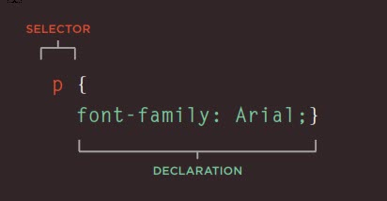
Aturan penulisan

Slide 9
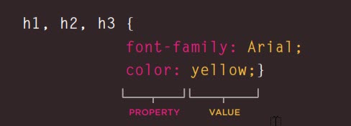

Slide 10
Komentar
/* isi komentar */

Slide 11
Macam – macam selector
Tag element HTML
Class
ID

Slide 12
Tag/ Elemen HTML
Menggunakan tag yang terdapat pada HTML. Setiap tag yang ada dalam HTML bisa dijadikan sebagai selector.

Slide 13
Class
Penggunaan selector class akan diawali dengan tanda titik “.” diawal penulisannya, kemudian pada tag HTML ditambahkan class = nama class

Slide 14
id
ID digunakan untuk mendefinisikan tag secara individual atau spesifik . Penggunaan selector ID akan diawali dengan tanda pagar “#”

